Slide 1




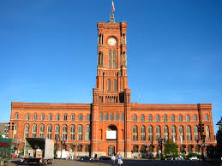



Kommunale Selbstverwaltung – Teil B
Dr. Jens Tessmann
Hochschule für Wirtschaft und Recht Berlin
Modul 3: Verwaltung in der Gesellschaft
20. November 2015

Slide 2
Gliederung für Selbstverwaltung
Landkreisebene
Kommunalstruktur im Land Brandenburg
Reformüberlegungen der Landespolitik

Slide 3
Landkreisebene
Gemeindeverband u. unterer Staatsverwaltungsbezirk
Überörtliche Selbstverwaltungsaufgaben
Ausgleichs- und Ergänzungsaufgaben
Kreistag als Vertretungskörperschaft der Bürger
Landrat als Repräsentant d. Kreises u. Verwaltungschef
Vertretung der kreisangehörigen Gemeinden indirekt
Hauptfinanzierung durch Zuweisungen u. Kreisumlage

Slide 4
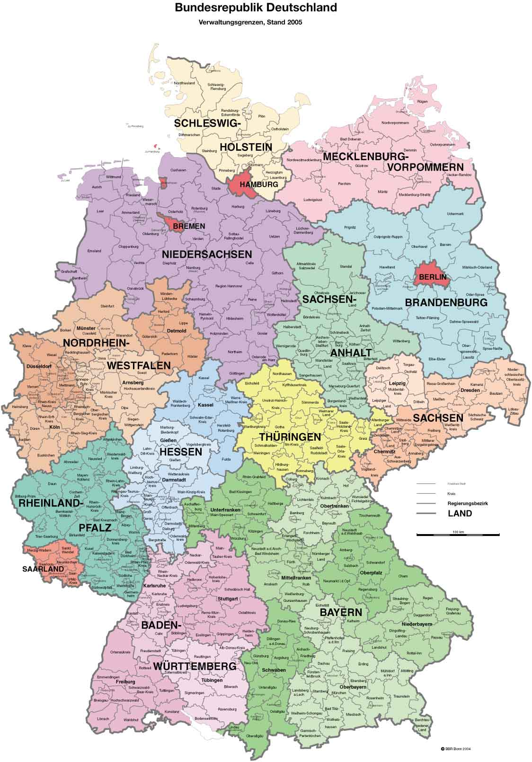
Quelle: Deutscher Landkreistag, 2006.

Slide 5
Kommunalstruktur Brandenburg
Basis: Starker Zentrum-Peripherie-Gegensatz (Berlin)
1990er: Sektoralkreise; Ämterbildung; Funktionalref.
1999-2003: freiw. u. gesetzl. Gemeindegebietsreform
„Einheitsgemeinde“ als Regel u. Ämter als Ausnahme
Stärkung der Zentren u. Wegfall d. Zwerggemeinden
5.000 EW als neue Regelgröße für Gemeinde u. Amt
Einführung Ortsteilstruktur für ehem. Gemeinden
5 bis 6 amtsangehörige Gemeinden in Ämtern

Slide 6
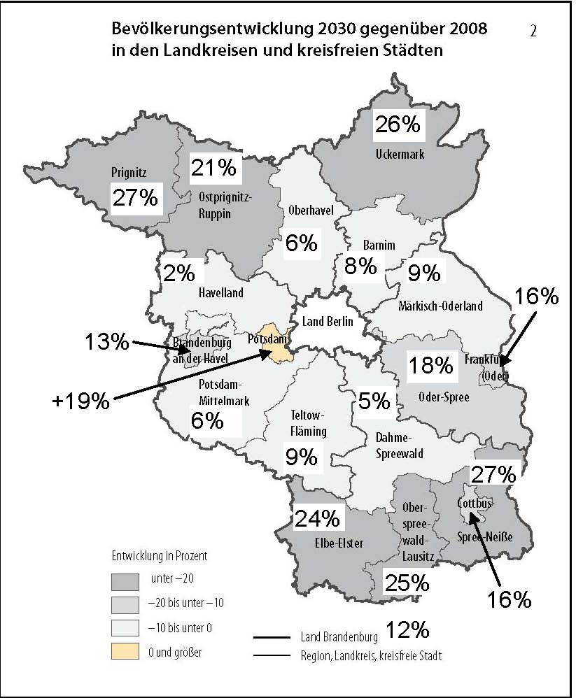
Quelle: Amt für Statistik
Berlin-Brandenburg,
Landesamt für Bauen u.
Verkehr, Bevölkerungs-prognose, 2010.

Slide 7
Funktionalreform
Umfassende Kommunalisierung auf Ortsebene
Umwandlung von Auftragsangelegenheiten?
Ausbau von Front- und Back-Office plus eGov
Nutzung der interkommunalen Kooperation
Aber Problem der langfristigen Tragfähigkeit und demokratischen Legitimation
Jedoch Vermeidung v. Fach- u. Öko-Nachteilen

Slide 8
 | Strukturmodell | Maßstab | Abschluss
Brandenburg | Amtsfreie Gemeinde; Amtsverbund Amtsangehörige Gemeinde | 5.000 5.000 500 | 2003
Rheinland-Pfalz | Verbandsfreie Gemeinde Verbandsgemeinden Ortsgemeinden | 10.000 12.000 kein | 2014
Sachsen-Anhalt | Einheitsgemeinde Verbandsgemeinde Mitgliedsgemeinde | 10.000 10.000 1.000 | 01.01.2011
Schleswig-Holst. | Amtsfreie Gemeinde Amtsverbund Amtsangehörige Gemeinde | 8.000 8.000 nicht | Januar 2007; Verhältnis Amt-Gemeinde?
Thüringen | Einheitsgemeinde Landgemeinde Verw.-Gemeinschaft Mitgliedsgemeinde | 3.000 3.000 5.000 (nicht) | Gesetzentwurf; offen
Meckl.-Vorp. | Amtsfreie Gemeinde Amtsverbund Amtsangehörige Gemeinde | 5.000 6-8.000 (Soll) 500 | Enquetebericht; offen
Quelle: Eigene Darstellung auf Basis der Landesregierungen: 02/2011

Slide 9
Gemeinden
Erhalt aller 419 Städte und Gemeinden
Reduktion der 200 hauptamtl. Verwaltungen
Vergrößerung auch für zusätzliche Aufgaben
Mindesteinwohnerzahl von 10T / Soll 2030
Berücksichtigung des Flächenfaktors
Weiterentwicklung Ämter zu Amtsgemeinden
Fortbestand von Einheitsgemeinden mit 10T E
Durchsetzung Front- u. Back-Office-Modells

Slide 10
Kreise und kreisfreie Städte
Dezentralisierung von Landesaufgaben
Reduktion der Kreise auf 7 bis 10 Einheiten
Verbesserung Ausgleichs- u- Ergänzungsfunkt.
Fahrtwege sind noch vertretbar
Einführung von Front-Office und Außenstellen
Prüfung der Einkreisung; keine Vorschläge
Interkommunale Kooperation war schwierig

Slide 11
Landesverwaltung
Organisation; Personal; Aufgaben; Vernetzung
Konzentration auf Gewährleistungsfunktion
Zweistufigkeit; Einräumigkeit; Bündelung von Serviceaufgaben; Förderung eGov; Aufgabenkritik
Fachämter als ressortübergreifende Oberbeh?

Slide 12
Personal und Finanzen
Gemeinsamer Studiengang v. Landes- und Kommunalpersonal mit wiss. Fundierung
Maßnahmen im HH-Verfahren 2015
Systematische Weiterbildung d. Beschäftigten
Weiterhin sozialverträglicher Personalabbau
FI-Mehrbedarf für Kommunen (Konnexität)
Anschubfinanzierung mit Teilentschuldung
Überarbeitung des Finanzausgleiches

